Slide 1
1 AC
3
Chapitre 2
Digestion et alimentation saine
Tâche 3
Mettre en œuvre un protocole expérimental de la digestion de l’amidon par la salive et tirer une conclusion

Slide 4



Slide 5

Chapitre 1: Digestion et alimentation saine
Séquence 1: Digestion et absorption
Tâche 1
Identifier les étapes de la digestion et leurs résultats chez l’Homme.
Tâche 2
Formuler une hypothèse et élaborer un protocole expérimental de la digestion chimique
Tâche 3
Mettre en œuvre un protocole expérimental de la digestion de l’amidon par la salive
et tirer une conclusion
Tâche 4
Décrire le rôle des villosités dans l’absorption intestinale
Séquence 2: Alimentation saine

Slide 6
La tâche à réussir pendant la séance :
Mettre en œuvre un protocole expérimental de la digestion de l’amidon par la salive et tirer une conclusion.
Tâche à réussir
Protocole expérimental
Matériel de l’experience
Digestion chimique
Amidon
Sucre simple
Notions clés
Les stratégies enseignées pendant le modelage et pratiques pendant la séance sont :
Une phase préparatoire permet de réduire la charge cognitive en réactivant les connaissances relatives au protocole expérimental.
Appliquer un protocole expérimental préétabli.
Appliquer une procédure qui permet de tirer une conclusion en comparant les résultats obtenus de l’expérience et les résultats attendus.
Les outils mobilisés : matériel didactique – protocole expérimental.
Stratégies et outils didactiques
Eléments de feedback
Pendant le feedback, attirer l’attention des élèves sur les erreurs fréquentes :
Attirer l’attention des élèves sur les bonnes pratiques d’utilisation du matériel du laboratoire et les précautions de sécurité à respecter.

Slide 7
Le feedback ne doit pas être un jugement sur l’élève ni sur ses capacités
Le feedback est une opportunité d’apprentissage pour les élèves en exploitant des erreurs ou de bonnes réponses
Le feedback permet aux élèves d’être conscients des critères de réussite d’une tâche
Le feedback encourage les élèves à identifier les erreurs à ne pas reproduire, ou alors les bonnes pratiques à renforcer
Demander aux élèves de justifier leurs réponses et de verbaliser leur raisonnement
Donner des feedbacks aux élèves de manière instantanée à chaque fois que l’occasion se présente (ne pas laisser passer des erreurs)
Donner un feedback spécifique, détaillé et objectif aux élèves:
  « Voici pourquoi c’est une bonne réponse »; « Voici ce que tu as bien fait … »
  « Voici pourquoi c’est une réponse incomplète. Voici l’erreur »
Ne pas donner de feedback ou donner du feedback de manière occasionnelle seulement
Donner un feedback générique sans préciser pourquoi: « Bien »; « C’est faux » ; « Excellent »
Porter un jugement de valeur sur l’élève: « Tu es intelligent »; « Tu es paresseux »; …
S’adresser uniquement à l’élève concerné
« Banque des pratiques pédagogiques efficaces »

Slide 8
10 min
10 min
00 min
15 min
10 min
5 min

Slide 9
10 min

Slide 10

Bonjour! Prêts pour démarrer notre séance? Allons-y!

Slide 11
2 min

Slide 12




Qui peut me rappeler la signification de ces icônes?
Demander à 3 élèves au hasard

Slide 13

Très bien.
Je travaille en binômes
Je passe au tableau

Slide 14
3 min

Slide 15

La démarche d’investigation expérimentale est un ensemble d’étapes à suivre pour répondre à une question. Répondez à la question suivante.
Sur leurs ardoises, les élèves écrivent la lettre correspondante à la réponse correcte et l’ensignant.e désigne quelques -uns pour répondre oralement.
1- Choisissez la bonne réponse :
Dans une démarche d’investigation, j’ai élaboré mon protocole expérimental, ensuite je dois :
a
Formuler une hypothèse
b
Mettre en œuvre le protocole expérimental
c
Tirer une conclusion

Slide 16

Parfait ! Après avoir élaborer un protocole expérimental, vient l’étape de mettre en œuvre ce protocole.
Dans une démarche d’investigation, j’ai élaboré mon protocole expérimental, ensuite je dois :
a
Formuler une hypothèse
b
Mettre en œuvre le protocole expérimental
c
Tirer une conclusion

Slide 17
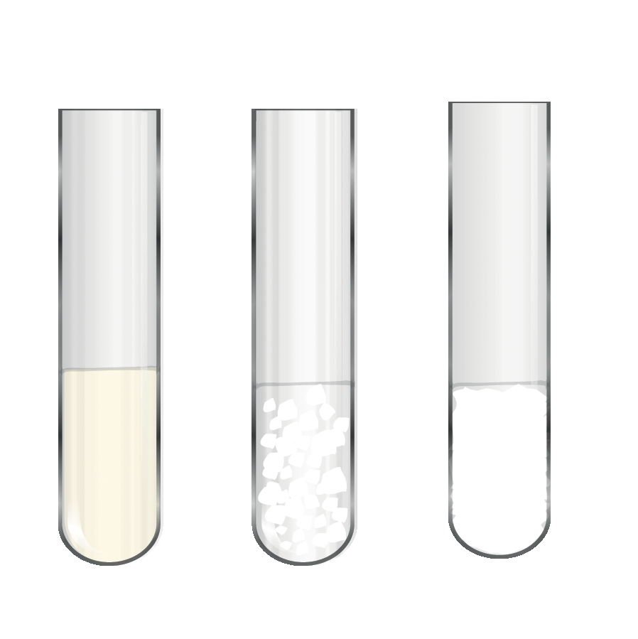
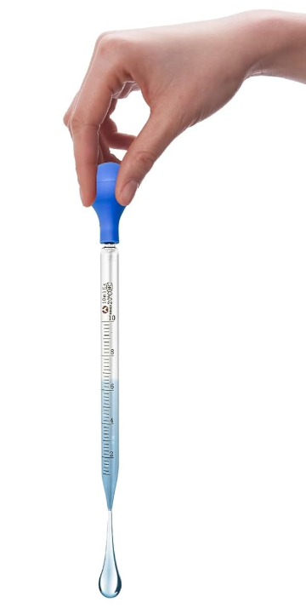
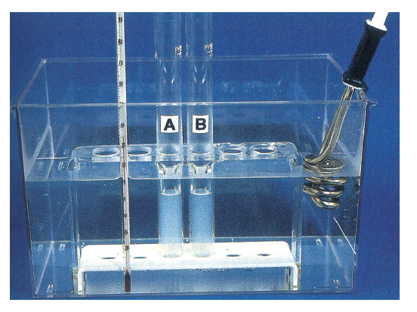
Toute expérience au laboratoire a besoin d’un ensemble de matériel. Répondez à la question suivante.
Inviter les élèves à passer au tableau.
2- Reliez avec des flèches chaque matériel à son nom :
a
Tubes à essai
1
b
Bain marie
2
c
Pipette
3

Slide 18
Voici des exemples de matériel qu’on utilise dans une experience de digestion chimique.
a
Tubes à essai
1
b
Bain marie
2
c
Pipette
3

Slide 19
Aujourd’hui, on aura besoin dans la tâche d’une stratégie qu’on a déjà utilisée pour tirer une conclusion dans une démarche d’investigation expérimentale. Répondez à la question suivante
Inviter les élèves à passer au tableau.
3- Complétez par ce qui convient:
Les étapes pour tirer une conclusion à partir des résultats expérimentaux sont :
1
Identifier les résultats attendus à partir de l’hypothèse
2
……………………………………………………………………………………………..
3
……………………………………………………………………………………………..
4
Conclure

Slide 20
Voici les étapes à suivre pour tirer une conclusion dans une démarche d’investigation.
Les étapes pour tirer une conclusion à partir des résultats expérimentaux sont :
1
Identifier les résultats attendus à partir de l’hypothèse
2
Décrire les résultats obtenus
……………………………………………………………………………………………..
3
Comparer les résultats obtenus et les résultats attendus
……………………………………………………………………………………………..
4
Conclure

Slide 21
Activité préparatoire
5 min

Slide 22
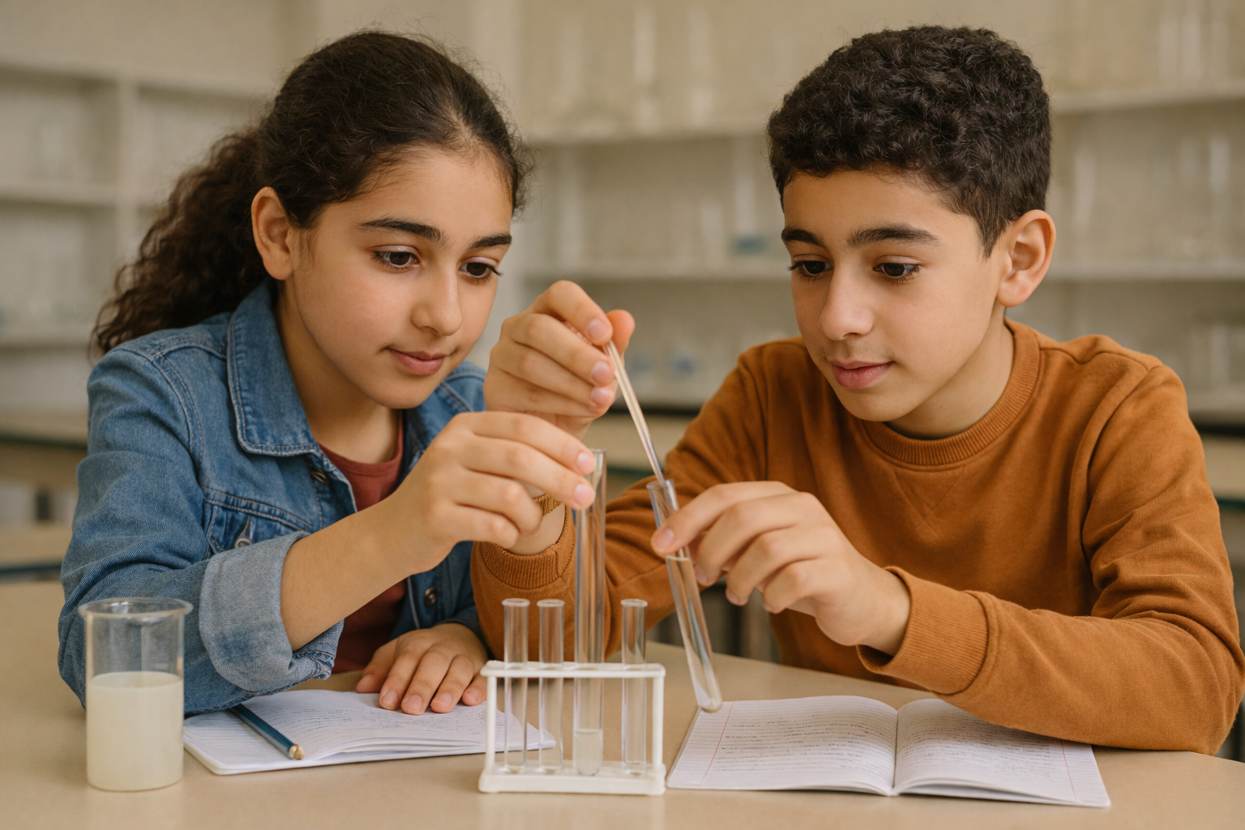
Observez l’image. Que font les élèves ?
Faire émerger l’idée que les deux élèves réalisent une expérience. Par exemple : monter l’action de la salive sur l’amidon.

Slide 23
2 min

Slide 24
A la fin de cette séance, vous serez capables de :
Mettre en œuvre un protocole expérimental de la digestion de l’amidon par la salive et tirer une conclusion.

Slide 25
10 min

Slide 26
7 min

Slide 27
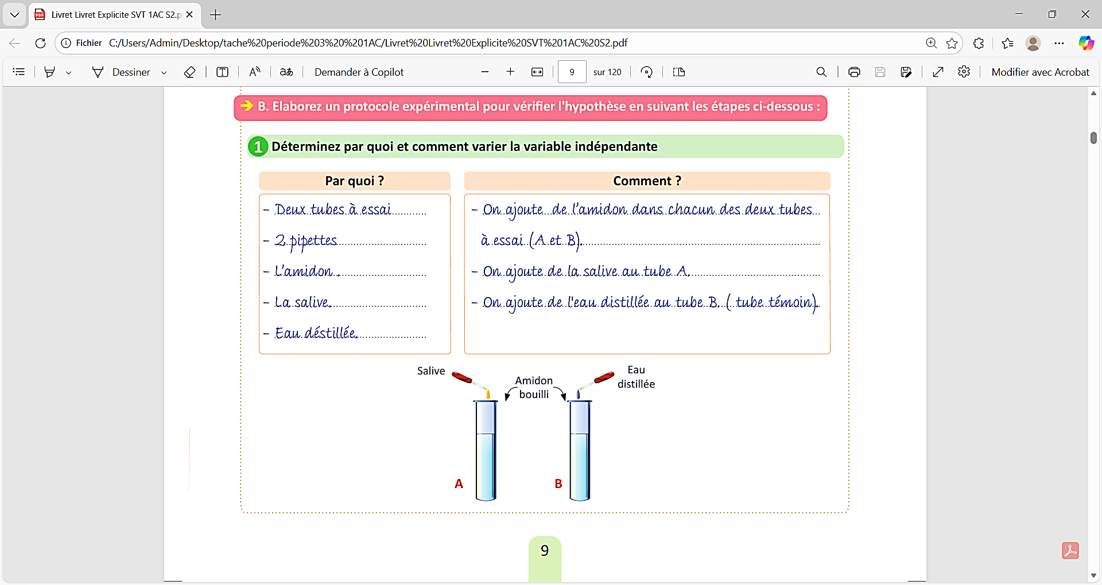
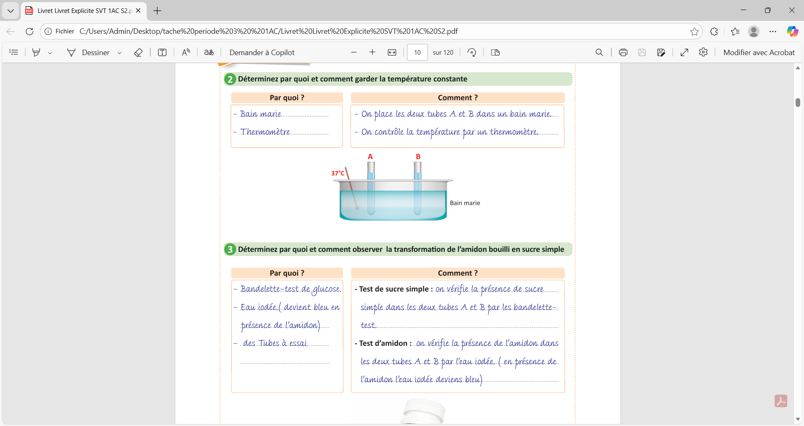
Voici la tâche qu’on me demande de réaliser. À partir d’un protocole expérimental, je dois vérifier que la salive transforme l’amidon bouilli en un sucre simple.
Présenter le document. Lire la consigne. Expliquer s’il y a des mots pas clairs.
Tâche à réussir
Support : Le protocole expérimental
Je vais suivre les étapes suivantes:
1ère étape :Vérifier le matériel de l’expérience
2ème étape : Réaliser le protocole expérimental pour vérifier que la salive transforme l'amidon en un sucre simple
3ème étape: Organiser les résultats dans un tableau.
4ème étape : Tirer une conclusion

Slide 28
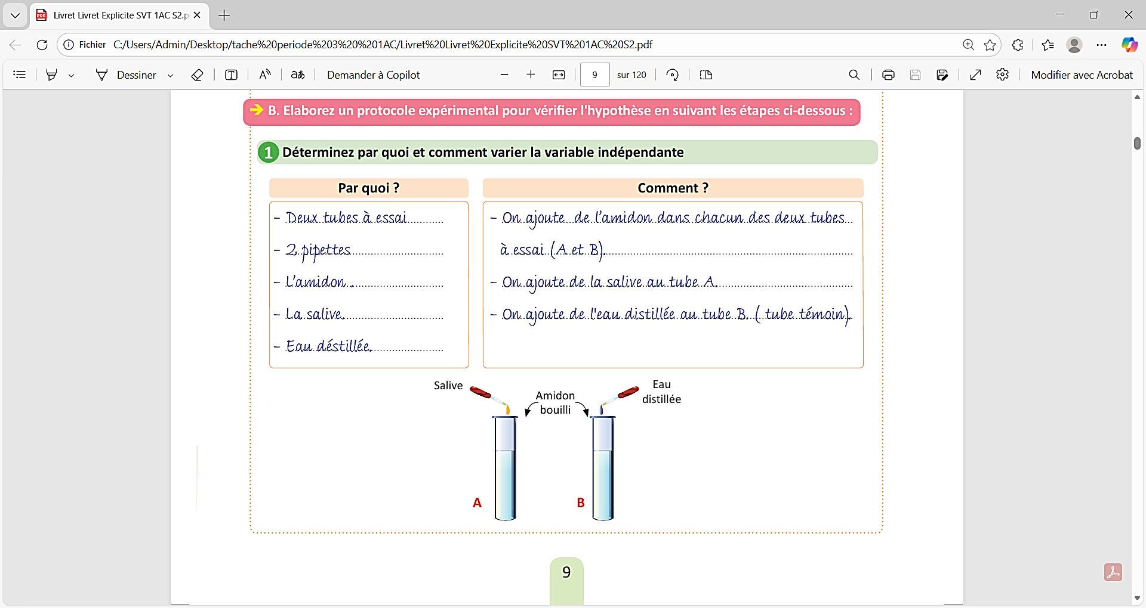
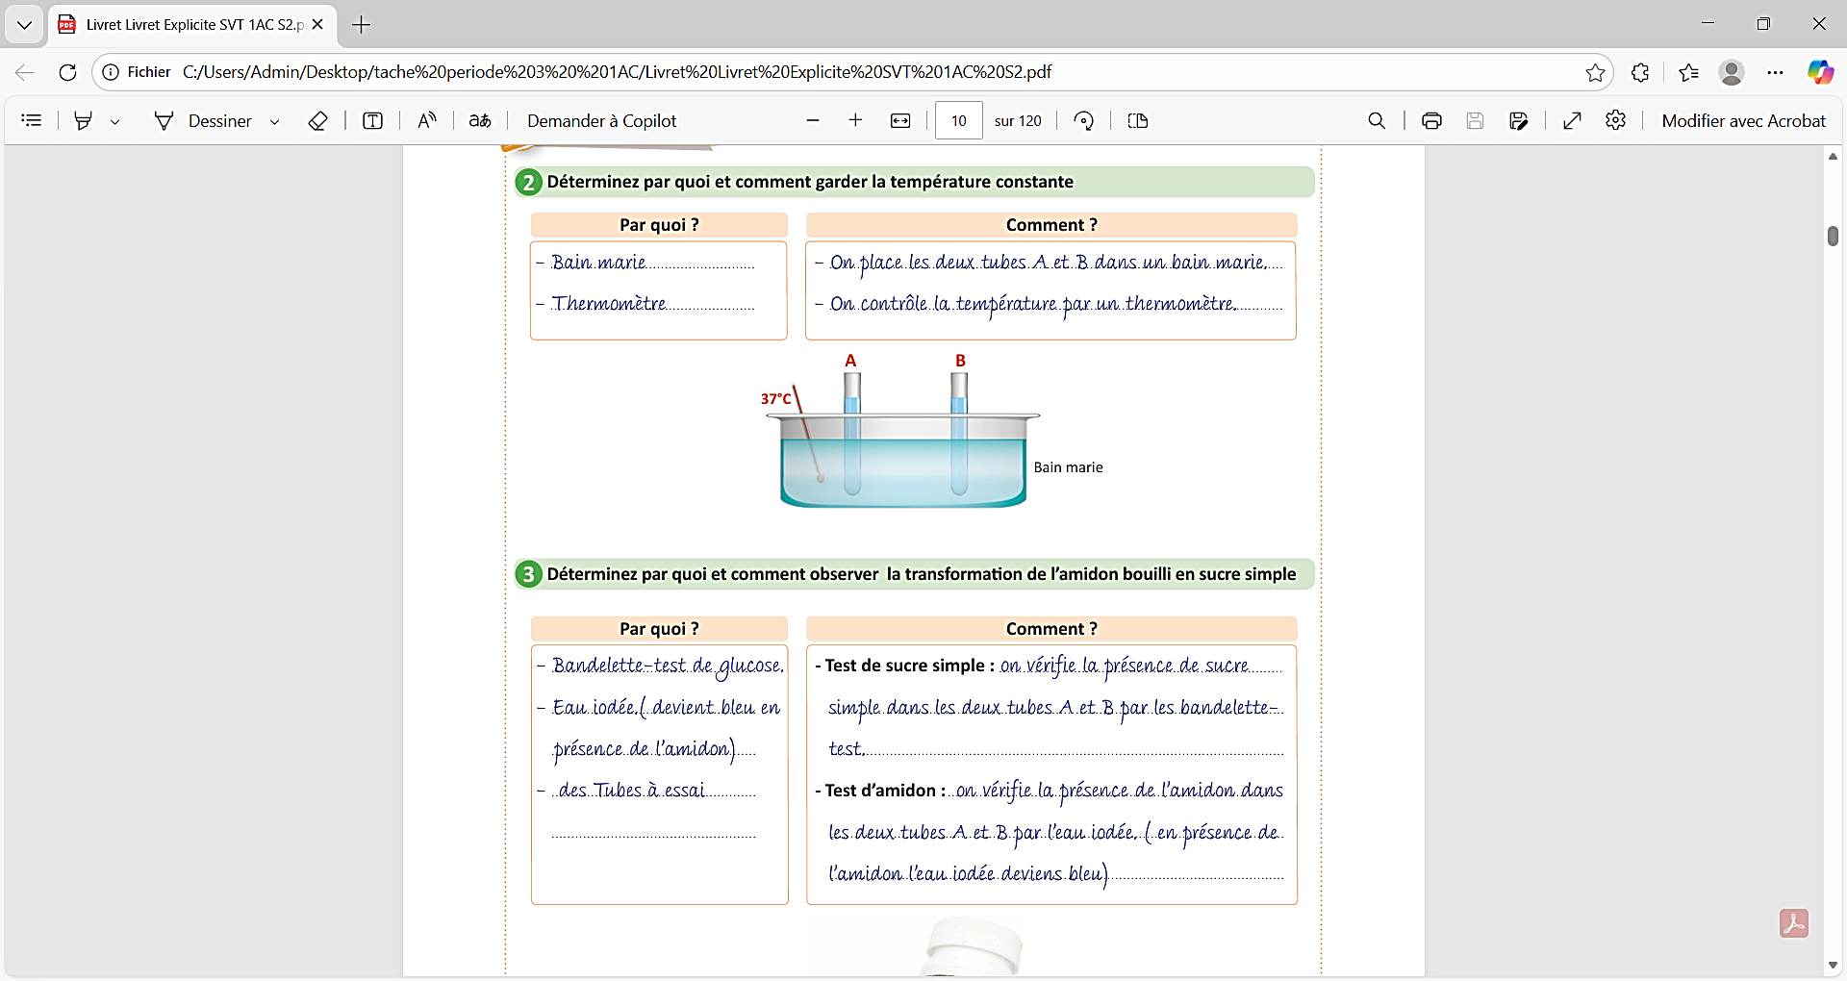
Le protocole expérimental présente les étapes de la réalisation d’une expérience. Le document contient:
Indiquer le matériel nécessaire et les étapes sur le document.
Protocol expérimental
Le matériel nécessaire
Les étapes de la réalisation de l’expérience.

Slide 29

Je commence ma tâche par vérifier le matériel de l’expérience.
Montrer aux élèves le matériel utilisé dans l’experience.
A. Je vérifie le matériel nécessaire
Je coche chaque matériel disponible :
Un bain-marie
Un portoir avec 4 tubes
Eau distillée
Bandelette-Test
Eau iodée
Pipettes
Amidon bouilli

Slide 30
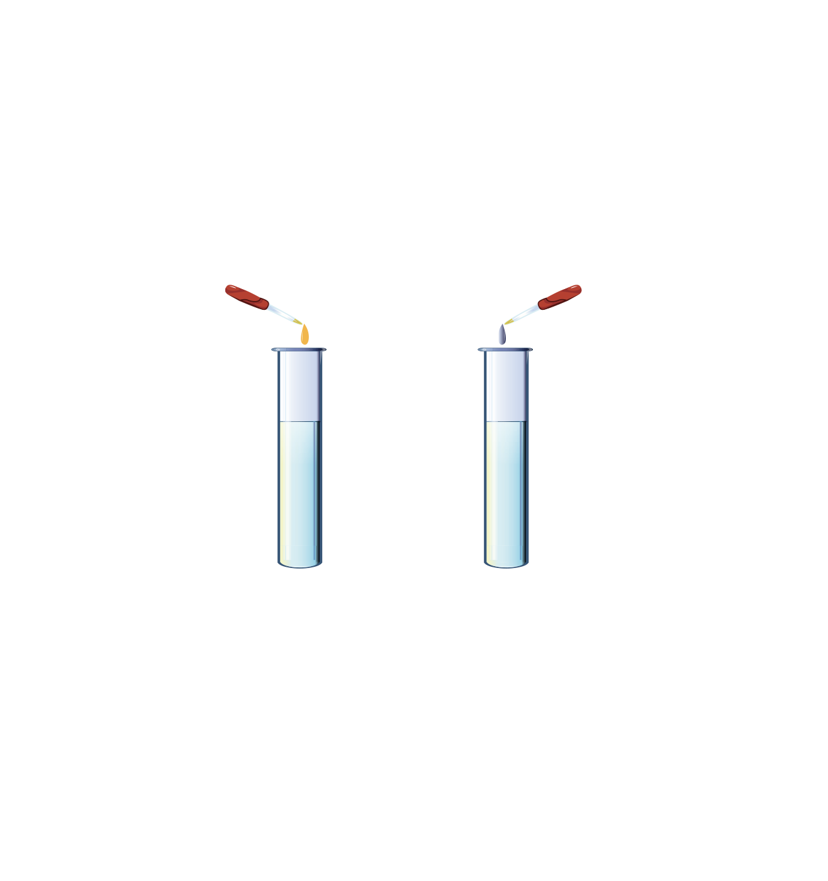

Maintenant, on passe à la deuxième étape qui concerne le protocole expérimental.
Faire la démonstration devant les élèves.
B. Je réalise le protocole expérimental
Je fais varier la variable indépendante
Je mets l’amidon
bouilli
J’ajoute la salive
J’ajoute l’eau distillée
Amidon
bouilli

Slide 31
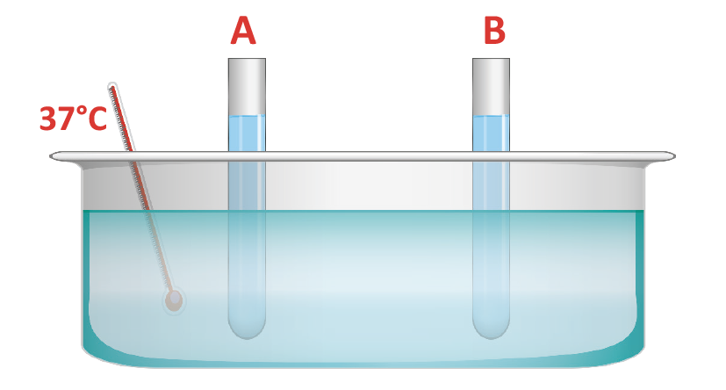
Toujours dans la même étape on garde constante la variable à contrôler.
Réaliser la démonstration devant les élèves.
B. Je réalise le protocole expérimental
Je garde constante la variable à contrôler
Je mets les deux tubes A et B dans un bain-marie

Slide 32

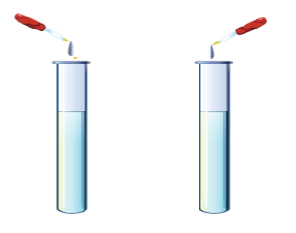
Après 15 minutes: je réalise le test d’amidon pour savoir est-ce que les tubes A et B contiennent l’amidon ou non.
Réaliser la démonstration devant les élèves.
B. Je réalise le protocole expérimental
Test d’amidon
J’ajoute une goutte de l’eau iodée dans chaque tube
Si coloration bleu- violette
Présence d’amidon
Absence d’amidon
Si pas de coloration bleue
A
B

Slide 33
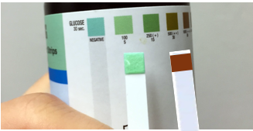
Je lis les résultats : Je réalise le test du sucre simple pour savoir si les tubes contiennent ou non un sucre simple (le glucose)
B. Je réalise le protocole expérimental
Test du sucre simple
Résultat
bandelettes
Après 1min
Absence de glucose
A
B
Présence de glucose
Je trempe une bandelette dans chacun des deux tubes
Je compare les bandes colorées avec les couleurs de l’échelle du test de glucose

Slide 34
Enfin, J'organise les résultats obtenus dans un tableaux.
C. J'organise les résultats obtenus dans un tableau
 | Test amidon | Test du sucre simple
Tube A
Tube B (témoin)
Absence
Présence
Présence
Absence

Slide 35
Enfin, je tire une conclusion à partir des résultats obtenus.
D. Je tire une conclusion
Les résultats attendus à partir de l’hypothèse
En présence de la salive l’amidon bouilli se transforme en un sucre simple.
Description des résultats
Dans le tube A contenant de la salive l’amidon bouilli se transforme en sucre simple par contre il n’a pas de transformation dans le tube B.
Comparaison
Les résultats obtenus dans l’expérience sont les mêmes que les résultats attendus; donc l’hypothèse est valide.
On conclut que
La salive digère l’amidon et le transforme en sucre simple.

Slide 36
10 min

Slide 37
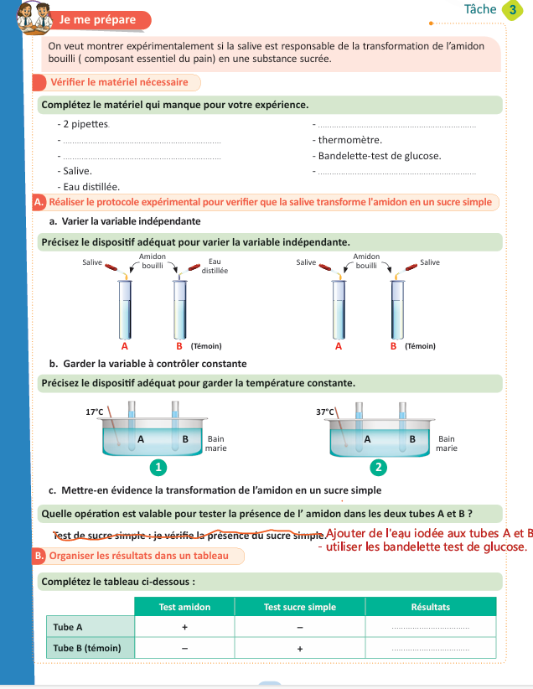
Avant de travailler en binôme apporter d’abord les rectifications nécessaires au document de la page 13.
Rappeler aux élèves qu’ils doivent d’abord observer et de repérer les éléments du document avant de réaliser la tâche. Expliquer les mots difficiles.
Page 13

Slide 38
Maintenant, vous allez travailler en binôme. Chacun prend 3 minutes pour réaliser l’activité de la page 13 sur le livret. Ensuite, vous comparez vos réponses en justifiant.
Rappeler aux élèves qu’ils doivent d’abord observer et de repérer les éléments du document avant de réaliser la tâche. Expliquer les mots difficiles.
Page 13

Slide 39

Le temps est terminé.
Temps Écoulé

Slide 40
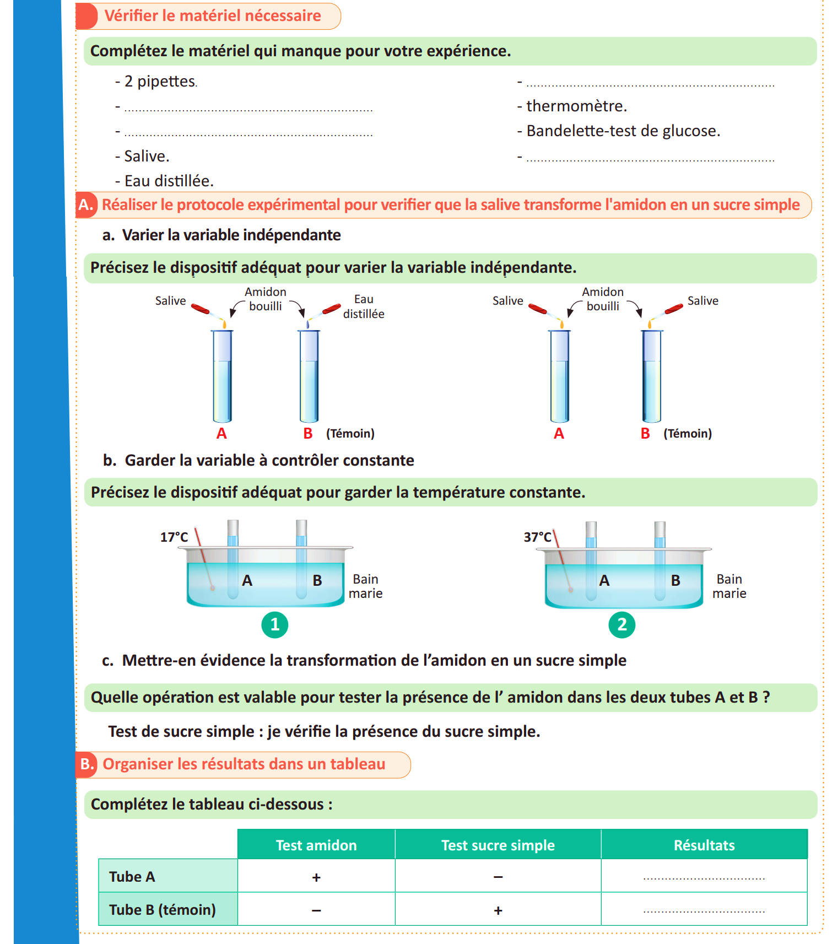
Correction.
Invitez les élèves à passer au tableau pour rédiger leurs réponses.
Bain-marie
2 Tubes à essai
Eau iodée

Slide 41
Correction.
Invitez les élèves à passer au tableau pour rédiger leurs réponses.
Ajouter de l’eau iodée aux deux tubes A et B.
Utiliser les bandelettes test de glucose.

Slide 42
Correction.
Invitez les élèves à passer au tableau pour rédiger leurs réponses.
Transformation de l’amidon
Pas de Transformation de l’amidon

Slide 43
10 min

Slide 44


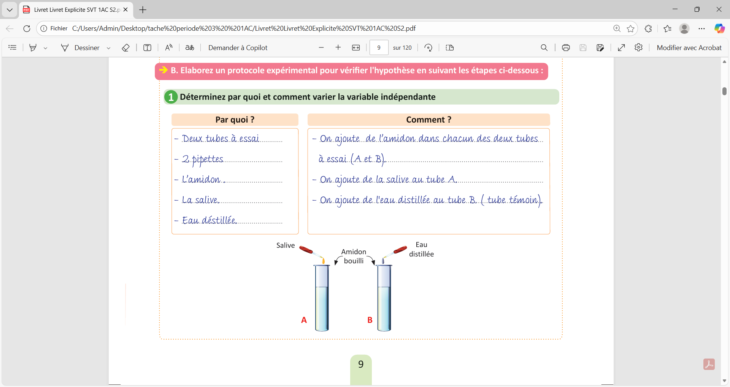
Maintenant, vous allez travailler en groupe de 3 à 4; prenez le protocole expérimental des pages 9 et 10 sur le livret.
Inciter les élèves à s’organiser en groupes, fournir le matériel nécessaire, exiger la participation de tous les élèves dans la manipulation et rappeler les précotions de sécurité à respecter.
Pages 9 et 10

Slide 45
Le temps est terminé.
Temps Écoulé

Slide 46
05 min

Slide 47

Qui peut me dire ce que nous avons appris aujourd’hui?

Slide 48

Qui peut me rappeler ce qu’on a appris cette séance.
L’enseignant donne un rappel de la séance.
Mettre en œuvre un protocole expérimental de la digestion de l’amidon par la salive et tirer une conclusion

Slide 49
Et on termine par cette carte lexicale.
Faire participer les élèves à la lecture de la carte
MA CARTE LEXICALE
Verbes de consigne
Termes thématiques :
Réaliser
Varier
Ajouter
Garder une variable constante
Ma tâche :
Mettre en œuvre un protocole expérimental de la digestion de l’amidon par la salive et tirer une conclusion.
Mettre en œuvre un protocole expérimental
Vocabulaire scientifique
Protocole expérimental
Matériel de l’experience
Digestion chimique
Amidon
Sucre simple
Structures pour répondre
Les résultats obtenus dans l’expérience sont les mêmes que les résultats attendus; l’hypothèse est valide.
Les résultats obtenus dans l’expérience ne sont pas les mêmes que les résultats attendus; l’hypothèse n’est pas valide
Mots pour décrire
…..Sont Les mêmes que……

Slide 50

C’est la fin de notre séance. N’oubliez pas de réviser votre leçon.
L’enseignant incite les élèves à faire l’exercice à la maison, puis clôt la séance..

